Slide 1

中华多源文化与美国文化熔炉的异同
《杭州与中华文化》第一小组：沈烁，龙永奇，凌圆，刘亦卓，梁惠婷

Slide 2

引言
介绍人：沈烁

Slide 3

中华多源文化
多民族
多宗教
多风俗
多艺术
……

Slide 4
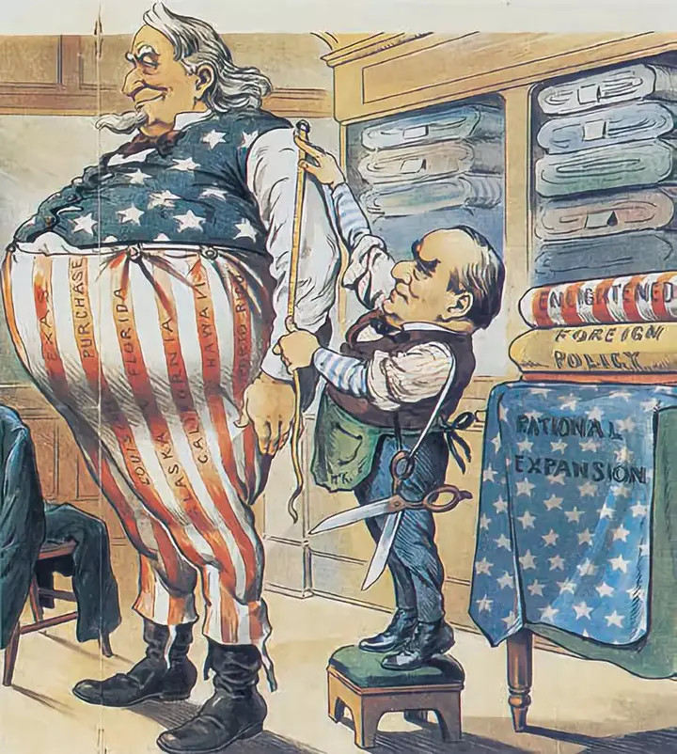
美国熔炉文化
移民
同化色彩鲜明（社会达尔文主义）

Slide 5
文化起源和历史背景异同
目录
1
价值观与社会现象方面的异同之处
2
文化表达和艺术方面的异同
3
多元性与一体性方面的异同之处
4
5
现存问题对中美关系的影响

Slide 6
文化起源和历史背景差异
 | 中华文化 | 美国文化
文化背景 | 源远流长 | 文化背景较短暂
历史发展 | 朝代演替 | 主要在19世纪后形成

Slide 7
纵向看待中国历史
西周 西汉 贵族国有经济
东汉 唐末 氏族庄园经济
唐末 清末 租佃制小农经济

Slide 8
早期殖民地时期 17世纪初至18世纪中期
美 国 简 史
独立战争和建国初期 18世纪末至19世纪初
西进运动和土地扩张 19世纪初至中期
南北战争和重建时期 19世纪中期至末期
工业化和帝国崛起 19世纪末至20世纪初
世界大战和冷战时期——当代美国 20世纪初至今

Slide 9
移民和社会融合过程
多源文化 VS 文化熔炉
民族来源
社会结构和组织形式
教育体系和价值观

Slide 10
聚焦
文学与艺术

Slide 11

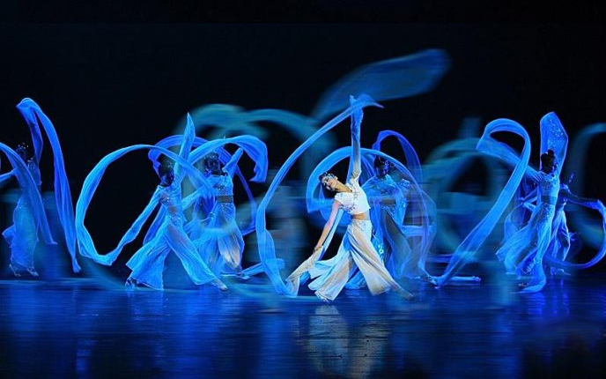


Slide 12
文化表达与艺术的异同
共同点：民间艺术，个性创新
不同点 | 中华文化 | 美国文化
1 | 群体 | 个体
2 | 内在修养 | 外在表现
3 | 传承传统 | 创新
4 | 形式多样 内容共通 | 形式单一 内容多元

Slide 13
文学
格律
体式自由
隐喻
直白
性格刻画
中国文化
美国文化
情节复杂

Slide 14
艺术
线条势与意态変化
色彩效果、表现现实形象
意境式结构、笔致潇洒飘逸结构自由、笔法太原朴放
题材广泛,反映时代精神
外在表现技法手法层面
中国文化
美国文化

Slide 15
举些栗子

Slide 16
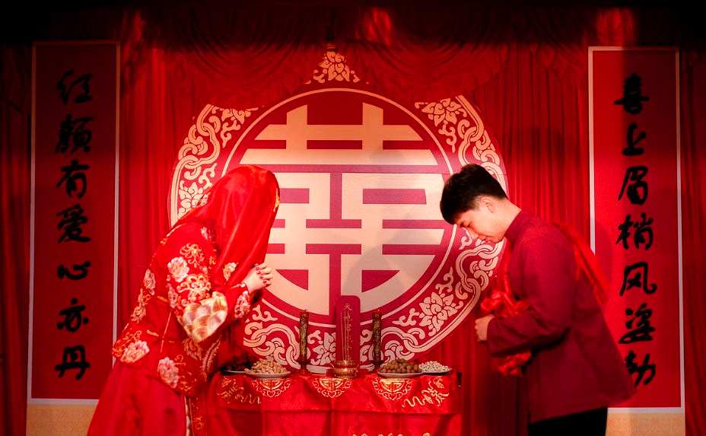

婚姻观念

Slide 17
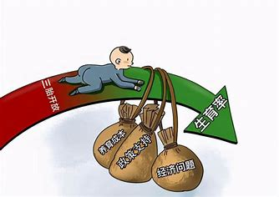
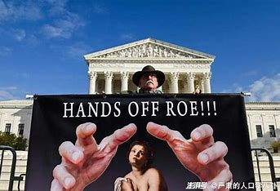
生育观念

Slide 18
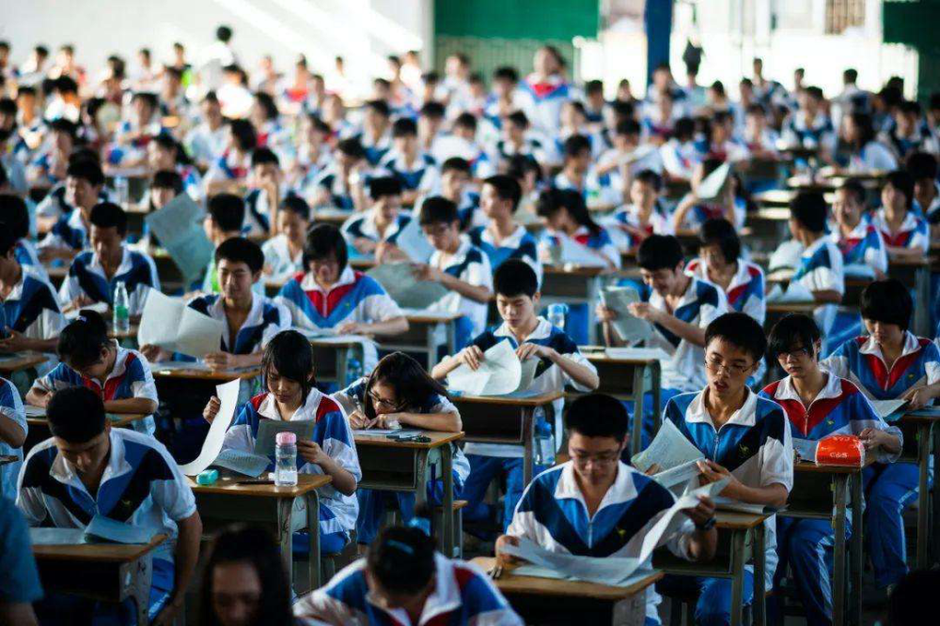

教育理念

Slide 19

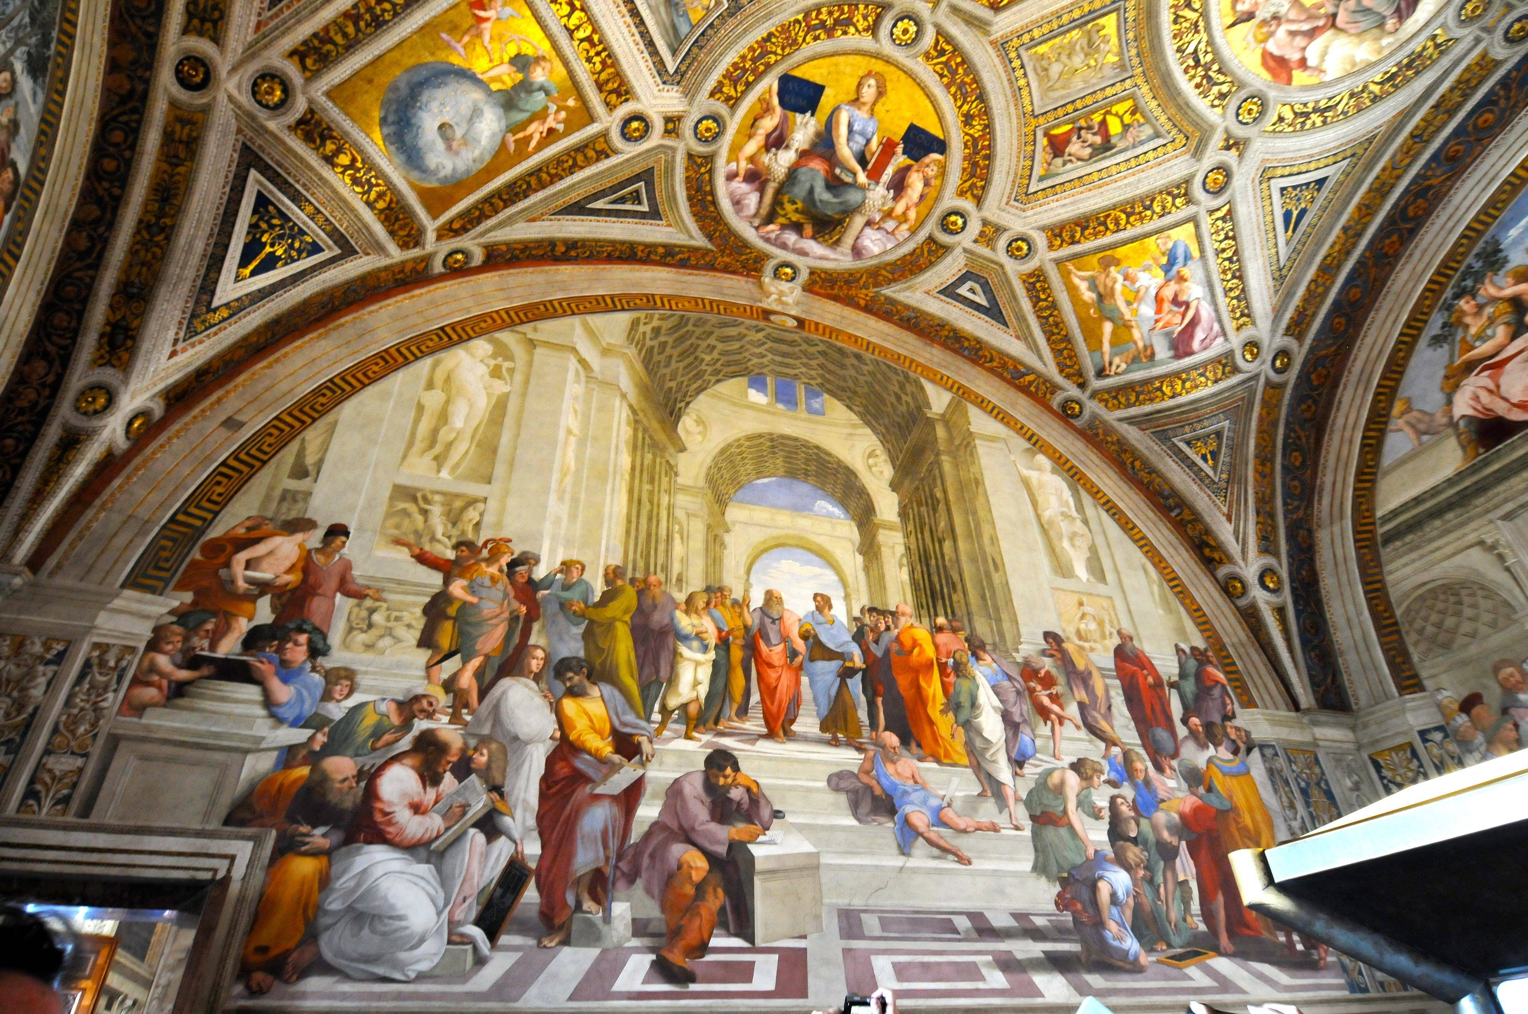
宗教自由

Slide 20
商业模式
媒体环境
......

Slide 21

多源性和一体性的异同
多元性
中华多源文化：多民族和文明的影响
美国熔炉文化：移民的影响
一体性
中华多源文化：儒家思想
美国文化熔炉：移民群体在美国融合为一体

Slide 22
价值观与社会现象的异同
中华多源文化
价值观：集体主义 教育的高度重视 权威和传统的尊重...
社会现象：家庭聚会、节日庆祝和社区活动
美国"熔炉"文化
价值观：个人主义、自由、平等和机会、创新和变革。
社会现象：创业精神、自由言论和多元文化主义
重视教育和平等的机会

Slide 23
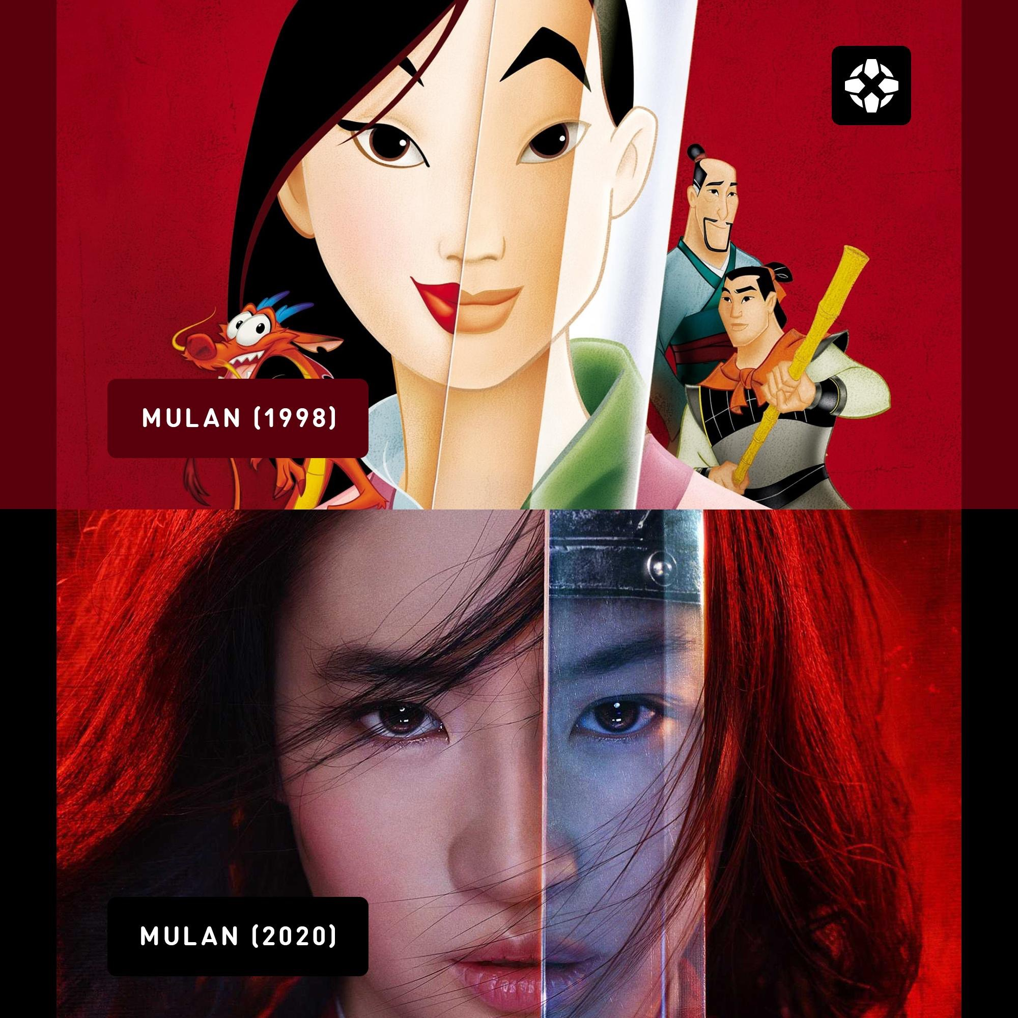
现存问题
文化定义：内部复杂性
时空演变：时空差异性
范型选择：划定主观性
内涵差异：细微差异性

Slide 24


混合程度：文化多样化
实证研究：理论概念化
动态机制：社会历史机制
价值判断：判断主观化
细分领域比较不足：更精细差异

Slide 25
影响中美关系的因素
政治层面：影响两国的政治体系和施政方针,增加相互理解难度。
经济层面：文化决定了两国企业的管理理念和经营模式不同,商业合作面临障碍。
社会文化层面：文化交流需要双方共同学习理解
外交策略层面：增加外交互信和合作的难度。正确处理文化问题对缓和分歧和减少误解具有重要意义。

Slide 26

参考文献
1. 《中美文化比较研究》,杨京建等著,北京大学出版社。全面系统地比较分析了中美两国在历史、价值观、思想、宗教、艺术等多个方面的文化差异。
2. 《中美文化哲学比较》,杨继昌著,中国人民大学出版社。从文化基因入手,深入论述中美文化差异的本质和内在逻辑。
3. 《中美文化碰撞研究》,胡安、吴庆著,社会科学文献出版社。聚焦中美两国传统文化与当代文化在价值观及实践层面产生的差异与冲突点。
4. 《中美社会文化比较研究》,许华秋主编,中国青年出版社。针对传统文化、政治文化、媒体文化等多个维度进行详细分析。
5. 《从文化观点看中美差异》,戴维著,外语教学与研究出版社。从语言习惯、非语言交流及价值观等多个角度剖析中美文化差异。
6. 《比较文化研究导论》,E·S·吴著,浙江人民出版社。理论性比较研究专著,对文化差异研究方法论进行了系統阐述。

Slide 27
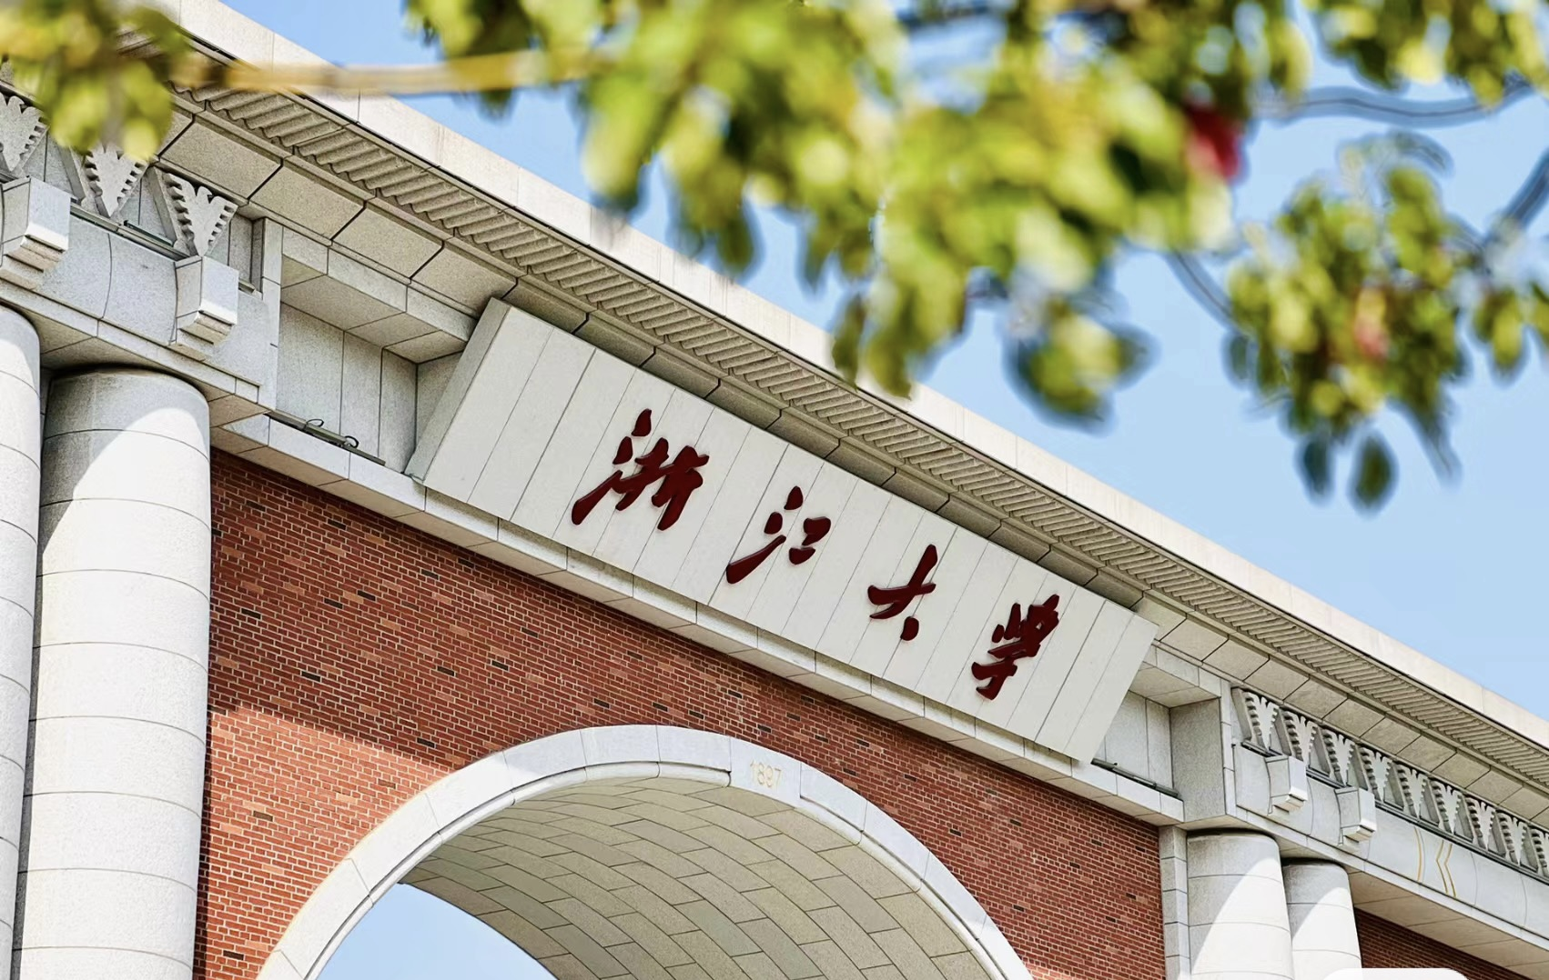
谢谢

